Slide 1
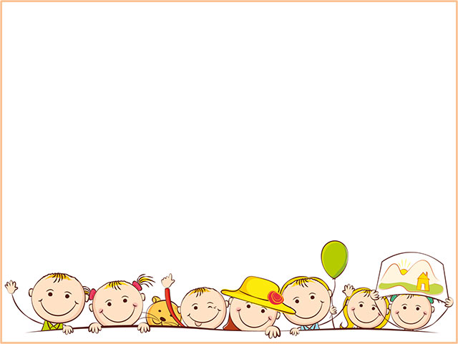
ỦY BAN NHÂN DÂN QUẬN 6 TRƯỜNG MẦM NON RẠNG ĐÔNG 1
Lứa tuổi: 3 – 4 tuổi
“ Bài hát Mầm non”

Slide 2

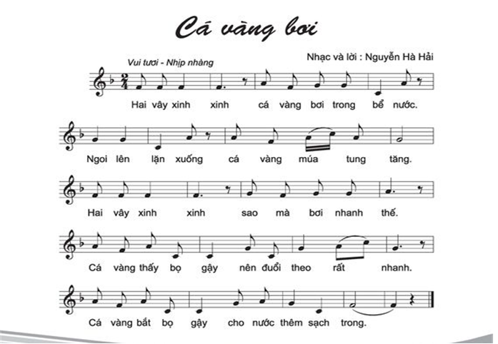


Slide 3

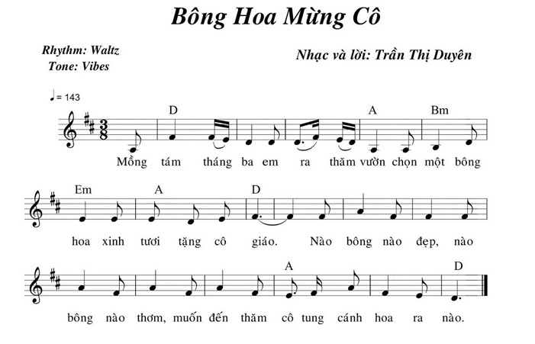

Slide 4



Slide 5
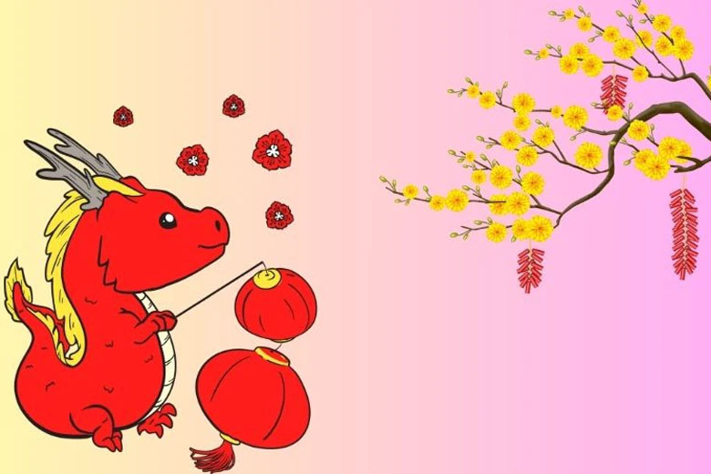
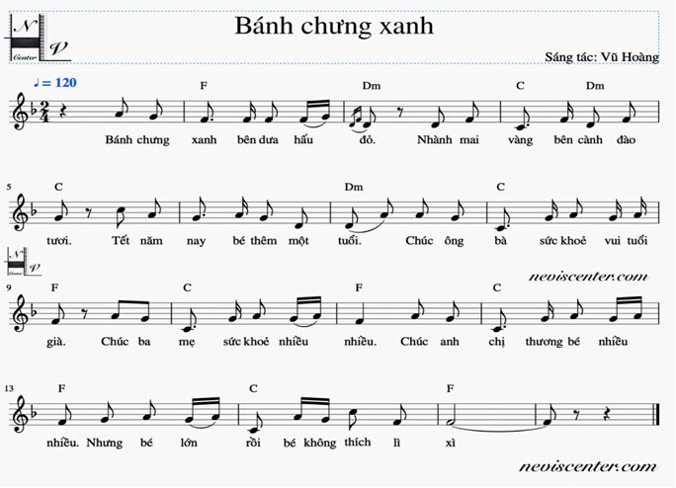

Slide 6
